Slide 1
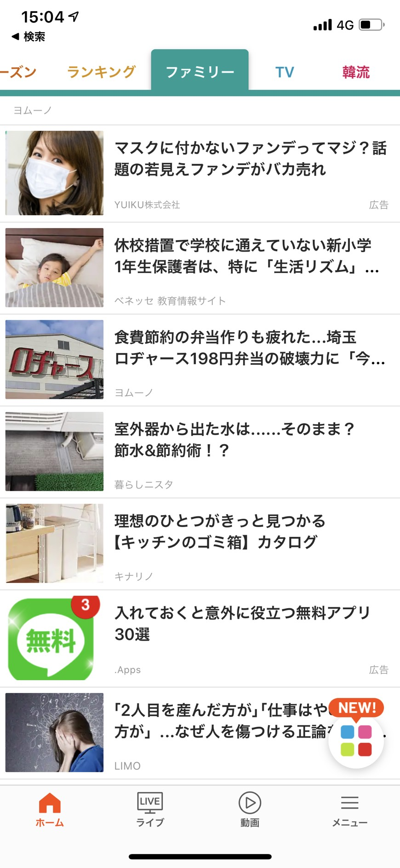
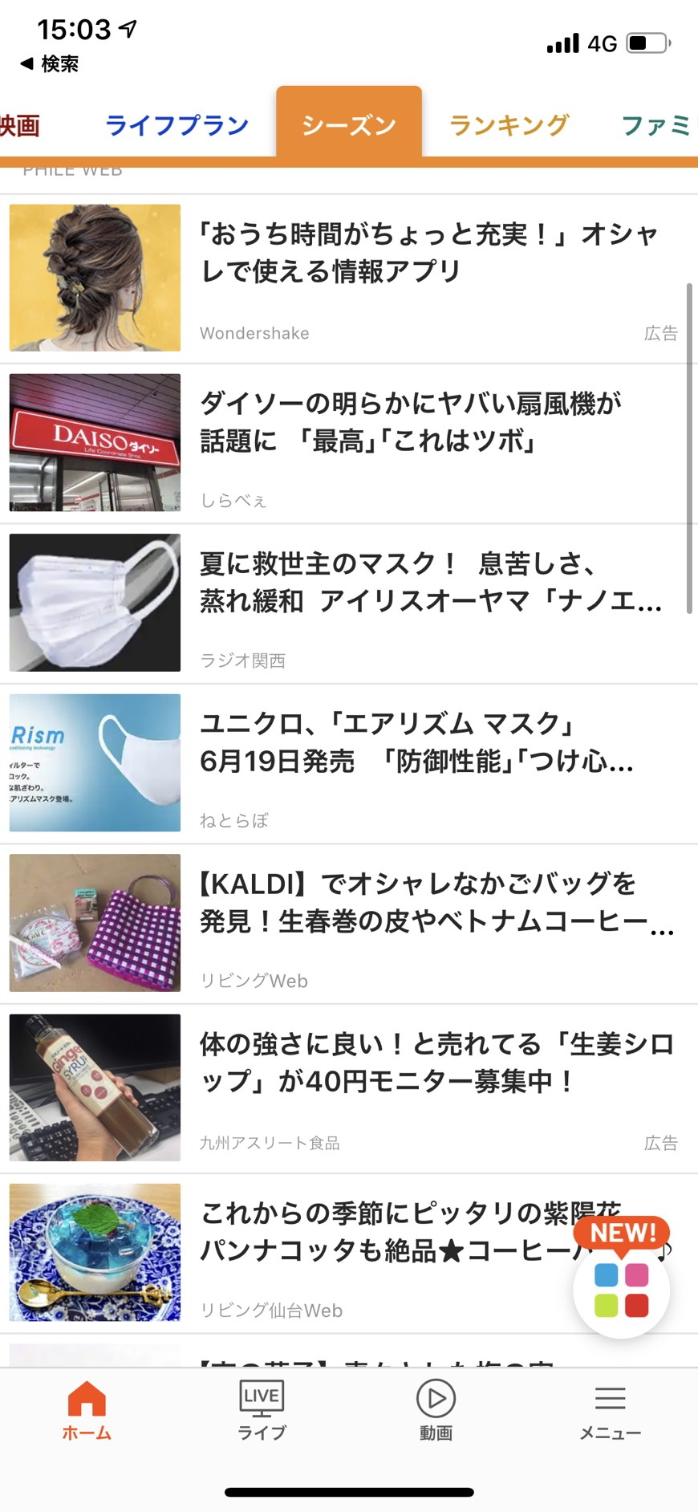
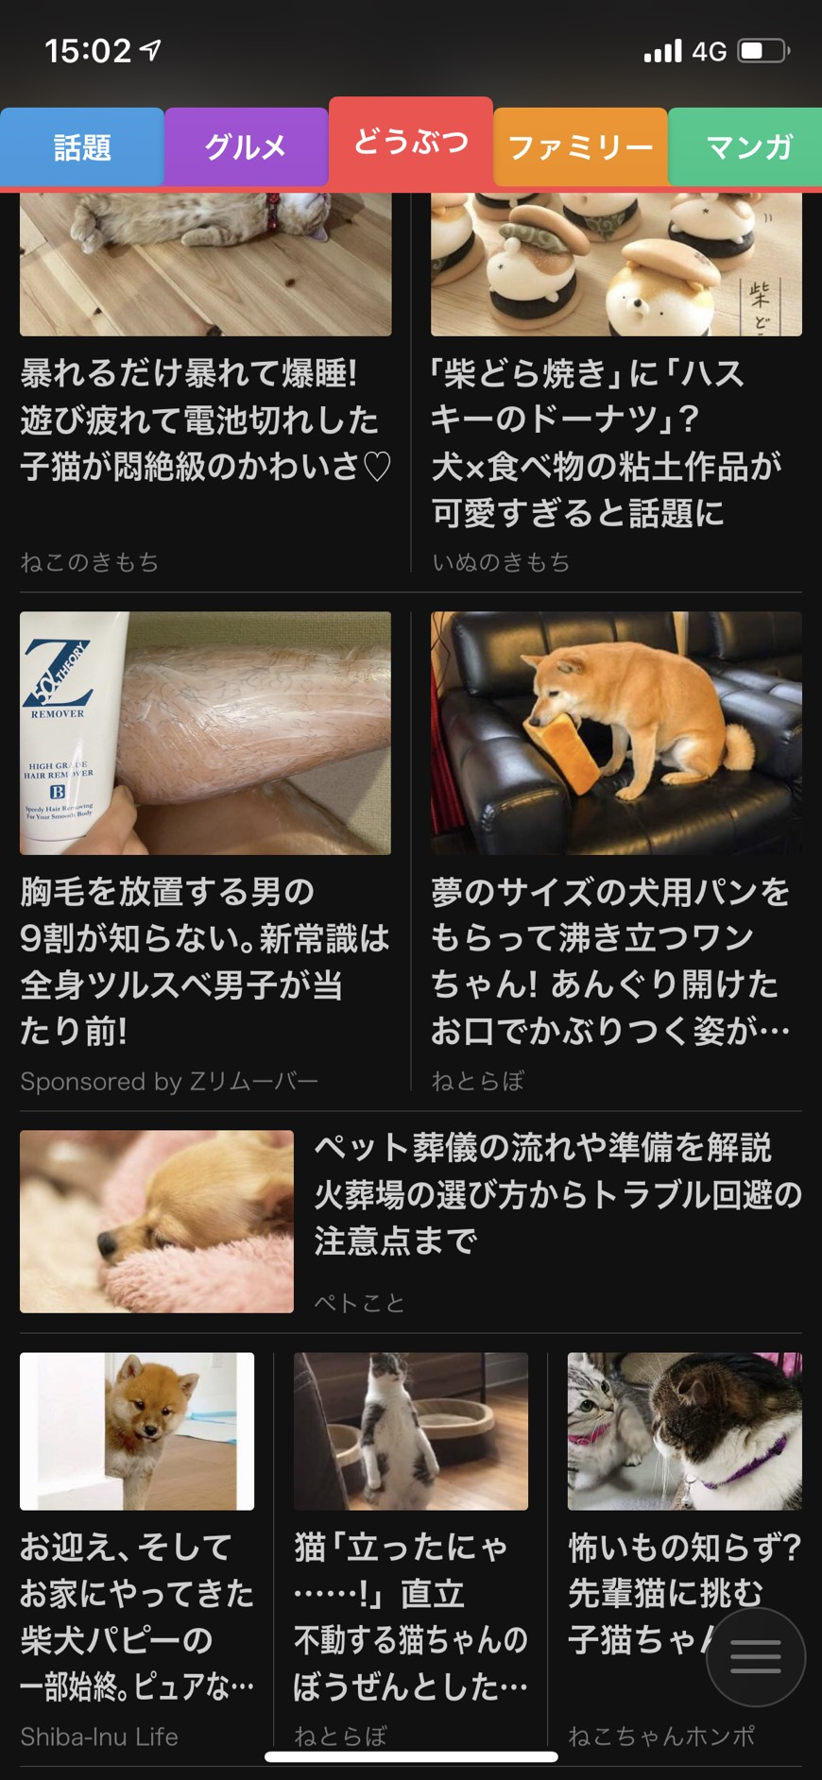
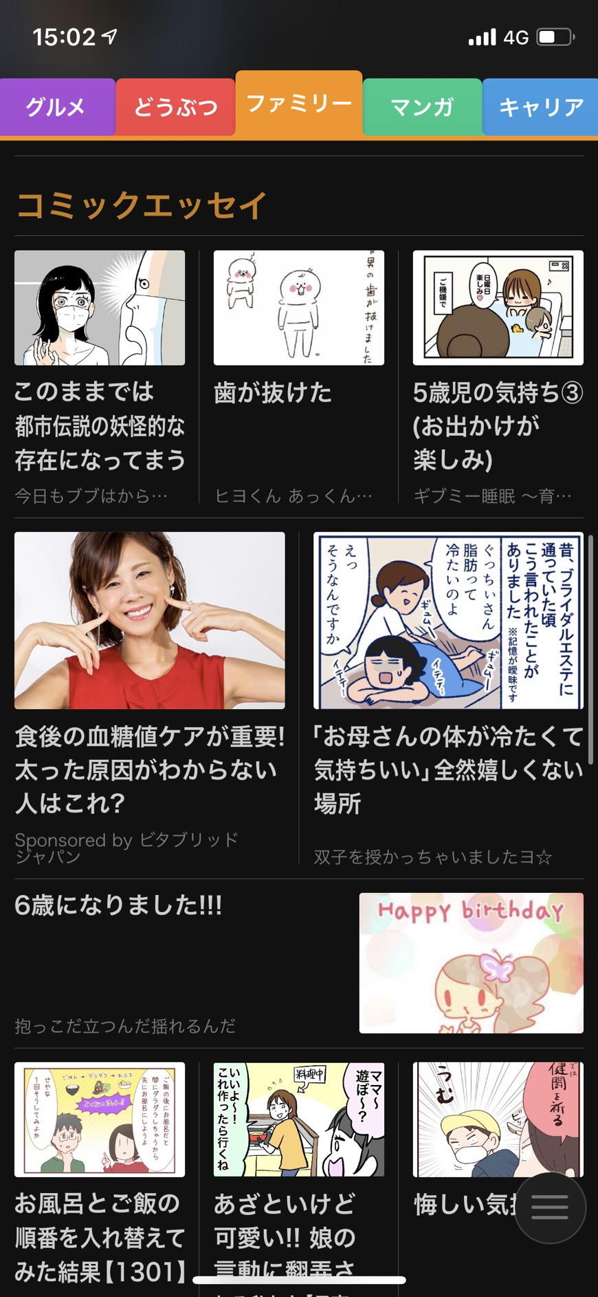
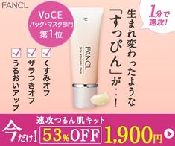
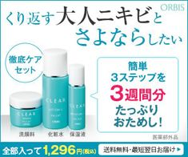

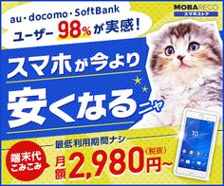
掲載イメージ面とクリエイティブイメージ
避けていただきたいクリエイティブイメージ
他の記事や見出しに馴染むようなバナー
見出しテキストと組合せなのでテキスト要素なしでOK
コピーやテキストがふんだんに盛り込まれているコテコテの商用バナー

